Slide 1
Spelscriptning
Föreläsning 6
Visual Scripting Lvl 2

Slide 2
Visual Scripting
Nu har ni tittat på hur visual scripting fungerar
  Förhoppningsvis klurat ut hur det bakomliggande systemet fungerar
  Kommit på olika lösningar för att göra det smidigare?
Är detta komplett?
  Inte riktigt
    Vi saknar debuggning
    Fler variabeltyper
      Pekare
      Enums
      Long, short, char
      Klasser?

Slide 3
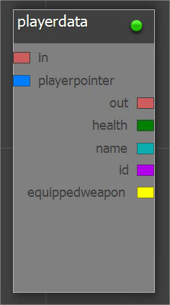
Visual Scripting
Utöka med fler variabler
Playerpointer = pekare
Health = int
Name = const char*, er egen superoptimerade string kanske?
ID = Long long
equippedWeapon = enum

Slide 4
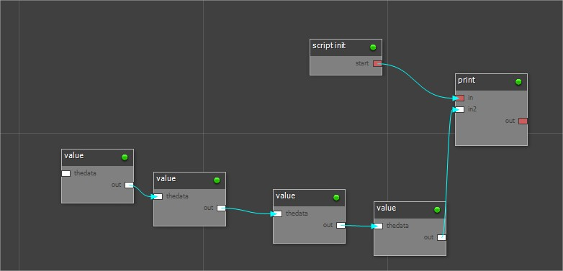
Visual Scripting
Hur gör man i detta fallet?
Många noder som inte har en impulse?
Vi ”pollar” datan, traverserar bakåt i trädet. Alternativt triggar en ”run” av dessa noder när vi har laddat klart trädet. Då ha de skickat sin kalkulerade data till vår C++ data pool
Är det dynamisk data går detta såklart inte, då får vi köra den första lösningen

Slide 5
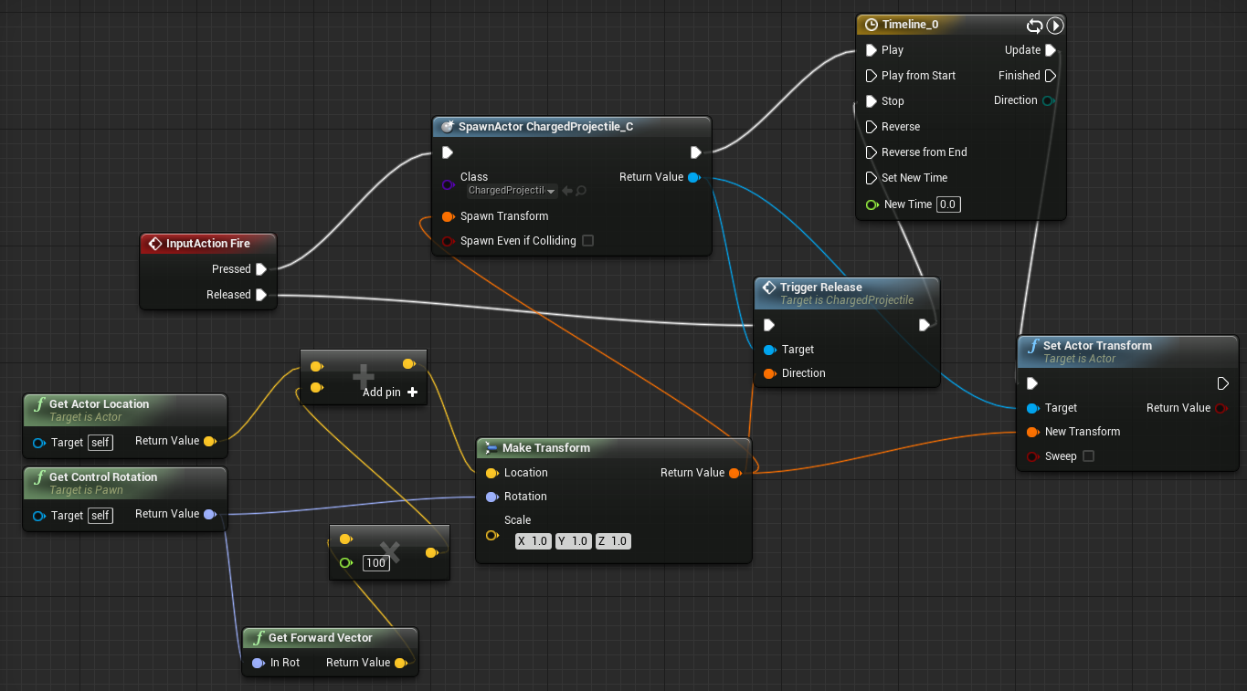
Visual Scripting

Slide 6
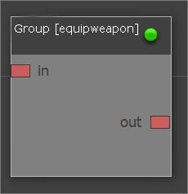
Visual Scripting
Hålla trädet snyggt med gruppnoder
Här vill man kunna klicka in sig i noden och se alla noder bakom
Farligt fartligt!
  Vi ser ej hur mycket funktionalitet som ligger bakom. Är det en grupp nod med 1000 noder underliggande?
  Vi kanske vill ha en siffra som anger detta på en gruppnod? Kan vi skriva ut senaste exekverade tid i ms på noden?
Härligt härligt!
  Vi kan dölja en hel del som LDs inte är intresserade av
  Technical LD som skapar dessa, alternativt proggare

Slide 7
Visual Scripting
Work pipeline
  Programmerarna
    Har ansvar för C++ och att exponera ny funktionalitet till LUA
    Ser till att systemet fungerar
    Optimerar vid behov
  Technical LD / Programmerare
    Ser till att bygga noderna med den funktionalitet som behövs
    Har stark kommunikation med programmerarna
  LD
    Använder sig av noderna för att bygga alla scriptrelaterade saker (missions osv.)
    Har stark koppling till Technical LD alt. Programmerare
Här vill man kunna klicka in sig i noden och se alla noder bakom

Slide 8
Visual Scripting
Ett solid system som i bästa fall lever naturligt i er motor
LDs och Designers kan själv bestämma hur saker ska fungera
  Designers är dessutom bekväma med nodträd
Utöka trädet för fler system
  AI, Partiklar, Shaders, Objekt!
Att bygga ett objekt med ett nodsystem förbättrar hur er värld anses dynamisk då ni kan lägga logik på era objekt.
  Säg att vi har en låda, tänk att i ett nodträd enkelt kunna lägga på destruction, interactions osv. Eller ett kopplat script!
  Ja vi kan göra detta via json också, men de dynamiska värdena blir enklare i nodträd

Slide 9
Visual Scripting
Performance
  Gör ni ett litet spel brukar dessa system inte vara några problem performance mässigt. (ja, ni gör små spel)
  Även ett singleplayer spel skulle inte ha några problem då vi kanske bara har max 100 träd som körs samtidigt (Script, AI, Shaders osv.)
Multiplayer
  En server→Många spelvärldar. Kanske 1000 världar samtidigt? 100 träd * 1000 spelvärldar = Många träd som ska köras, kanske varje frame.
  Optimera mera! Eller köp många servrar.
  Matte!
    1,000,000 users, 1000 users per värld/server. Vi behöver då 1000 fysiska servrar. Många datorer. Kan vi då optimera så vi kan ha 1500 users per värld. Då behöver vi bara 666 fysiska servrar.
    333 servrar som drar ca 400W per dator. (ca 40öre per timme). Det blir 133kr per timme (40 öre * 333 = 13320 öre). Per dygn: 3196kr. Per månad: 95904kr.
    Vi sparade precis 99100kr på vår optimering. Det kan vi lägga på annat.

Slide 10
Visual Scripting
Optimera
  Var försiktiga med variabeltyperna, behövs en int eller går det bra med en ushort? Eller kanske en uchar?
  Luan ska inte göra tunga operationer! Pathfinding och raycasts, låter det bekant?
    Det får C++ stå för.
    Vi kanske måste slänga bort LUA?
  Multitrådat såklart!
    Kanske inte logiken i script, men I alla fall en tråd per spelvärld.
  Se till att ha analyserare på plats (mjukvaru).
    Vilka noder kostar mest?
    Vilka noder kallas mest?
    Siffrorna ska finnas i editorn så scriptarna själv blir medvetna
  Igen: gör inte noderna för lågnivå, (if, equal osv är ok), dock inte 100 steg för att spawna en fiende
  Binarisera allt när nodträdet sparas, alternativt via ett tool. Vi vill såklart inte ha läsbar xml när vi släpper spelet. Säkerhet/dålig performance
    Är det serverside är det inte lika stora problem såklart då användarna inte har tillgång till det

Slide 11
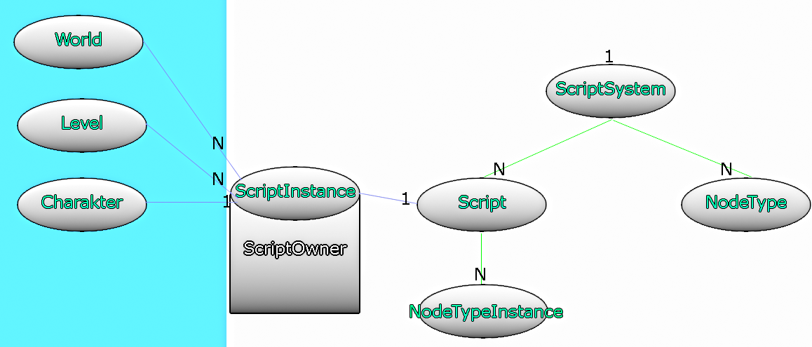
Visual Scripting
Multipla script
  Script kan fungera på olika objekt.
    Många per world
    Många per level
    Ett per object, eller många olika typer, AI, ljud osv.
  Vi behöver ett rubust scriptsystem som kan hantera alla fallen:

Slide 12
Visual Scripting
Nätverkad miljö
  Nodträd körs både på klienten och på servern
    Gameplay Script -> Servern
    AI -> Servern
    Partiklar -> Klienten
    UI -> Klienten
  Allt som inte är bestämmande ska köra på klienten [Din dator]
  Allt som kan tänkas vara bestämmande ska köras på servern
  Vad behöver vi synkronisera? Hur ska vi skicka datan?

Slide 13
Visual Scripting
Två uppgifter kvar
  Sista scriptveckan är nästa vecka
Sista är en dubbelpoängare [3+3]

Slide 14
Visual Scripting
  Veckans uppgift
    Då denna hänger på att förra var klar, börja med den för att få upp ert visual script
    Gå sedan vidare med denna
Se dokument

Slide 15
Frågor?
gustav@thegameassembly.com
Ralmark_tga @ skype

